Slide 1
Phân loại tin tức
AG News
World Sports Business Sci/Tech
Full Fine-tuning có cải thiện đủ lớn
để bù chi phí tính toán?
So sánh TF-IDF + Logistic Regression, Frozen Encoder và Full Fine-tuning
01
Notes:
SLIDE 1 — Đỗ Hoàng Đăng (TV5) — 1:30
LỜI THOẠI
Xin chào thầy/cô và các bạn. Hôm nay nhóm chúng em trình bày đề tài Phân loại chủ đề tin tức tiếng Anh trên bộ dữ liệu AG News gồm bốn lớp: World, Sports, Business và Sci/Tech.
Nhóm tập trung trả lời một câu hỏi thực tế: khi dùng mô hình ngôn ngữ tiền huấn luyện DistilBERT, việc mở khóa gần 67 triệu tham số để Full Fine-tuning có cải thiện Macro-F1 đủ lớn so với Frozen Encoder và TF-IDF kết hợp Logistic Regression để bù đắp chi phí thời gian, bộ nhớ GPU hay không?
Chúng em so sánh ba phương pháp trên cùng tập dữ liệu và cùng giao thức lựa chọn cấu hình. Kết quả sẽ xét cả chất lượng dự đoán lẫn chi phí tính toán. Đầu tiên, xin mời bạn Minh Nhựt trình bày dữ liệu và EDA.
ĐIỀU PHỐI 14 PHÚT
TV5: slide 1, 1,5 phút. TV1: slide 2–3, 2,5 phút. TV2: slide 4–5, 2,5 phút. TV3: slide 6–7, 2,5 phút. TV4: slide 8–9, 2,5 phút. TV5: slide 10–11, 2,5 phút.
NGUỒN
D:/Github/AG-News-Classification-tri/docs/presentation.md
D:/Github/AG-News-Classification-tri/outputs/comparison.csv

Slide 2
Kiểm toán dữ liệu và chống rò rỉ
120.000
7.600
4 lớp cân bằng
25% mỗi lớp
mẫu train gốc
mẫu test giữ nguyên
Phát hiện | Số lượng
Văn bản trùng trong train | 79
Nhóm mâu thuẫn nhãn | 15
Văn bản giao train/test | 4
Tiền xử lý trước khi chia tập
1 Ghép Title + Description, giải mã HTML
2 Giữ ngữ cảnh, khử trùng lặp
3 Loại train trùng test, chia phân tầng
Train 107.925 / Validation 11.992 / Seed 42
02
Notes:
SLIDE 2 — Nguyễn Hoàng Minh Nhựt (TV1) — 1:25
LỜI THOẠI
Cảm ơn Đăng. Bộ dữ liệu gốc có 120.000 mẫu train và 7.600 mẫu test, cân bằng bốn lớp. Kiểm toán phát hiện 79 dòng văn bản trùng trong train và 15 nhóm trùng nội dung nhưng mâu thuẫn nhãn. Riêng Business và Sci/Tech chiếm 12 trong 15 nhóm. Ngoài ra, có bốn văn bản xuất hiện đồng thời trong train và test.
Nhóm ghép Title với Description, giải mã HTML và chuẩn hóa khoảng trắng, nhưng giữ chữ hoa/thường và stopword ở bước làm sạch chung. Sau đó khử trùng lặp, loại bản sao train giao với test rồi mới chia phân tầng với seed 42. Tập train sau chia có 107.925 mẫu, validation có 11.992 mẫu. Nhãn test giữ nguyên để bảo toàn benchmark.
PHẢN BIỆN TV1
Hỏi: Tại sao không xóa stopword hoặc stemming?
Đáp: DistilBERT cần cấu trúc câu, từ nối và dạng từ để giữ ngữ cảnh. Tokenizer uncased và TfidfVectorizer tự xử lý chữ thường. Tiền xử lý riêng cho TF-IDF có thể khác, nhưng bước chung phải bảo toàn thông tin.
Hỏi: Tại sao không sửa các nhãn test đáng tranh luận?
Đáp: Tự sửa nhãn sẽ thay đổi benchmark. Nhóm giữ nhãn gốc khi chấm điểm và ghi nhận nghi vấn label_issue trong phân tích định tính.
NGUỒN
D:/Github/AG-News-Classification-tri/docs/data_audit.md
D:/Github/AG-News-Classification-tri/docs/eda.md

Slide 3
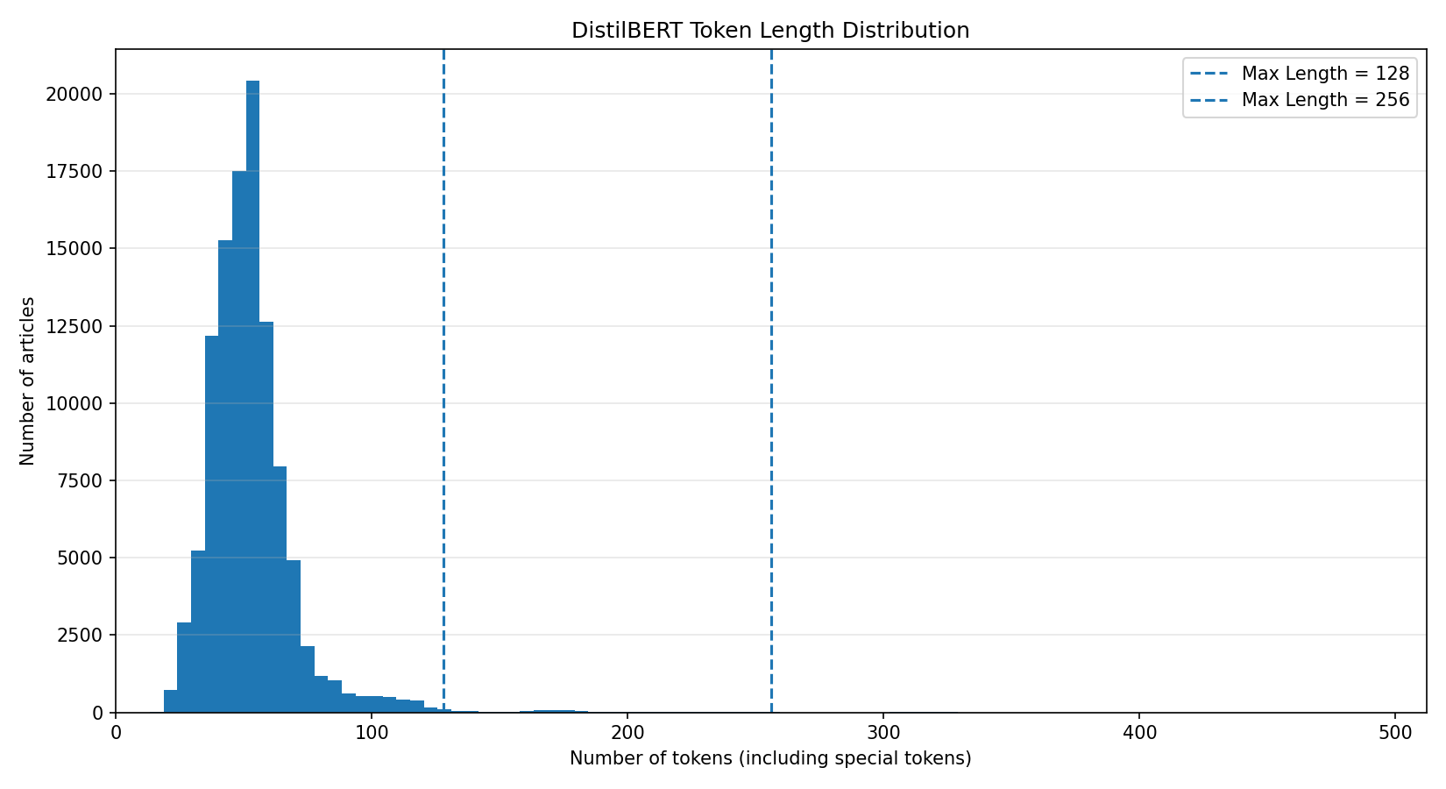
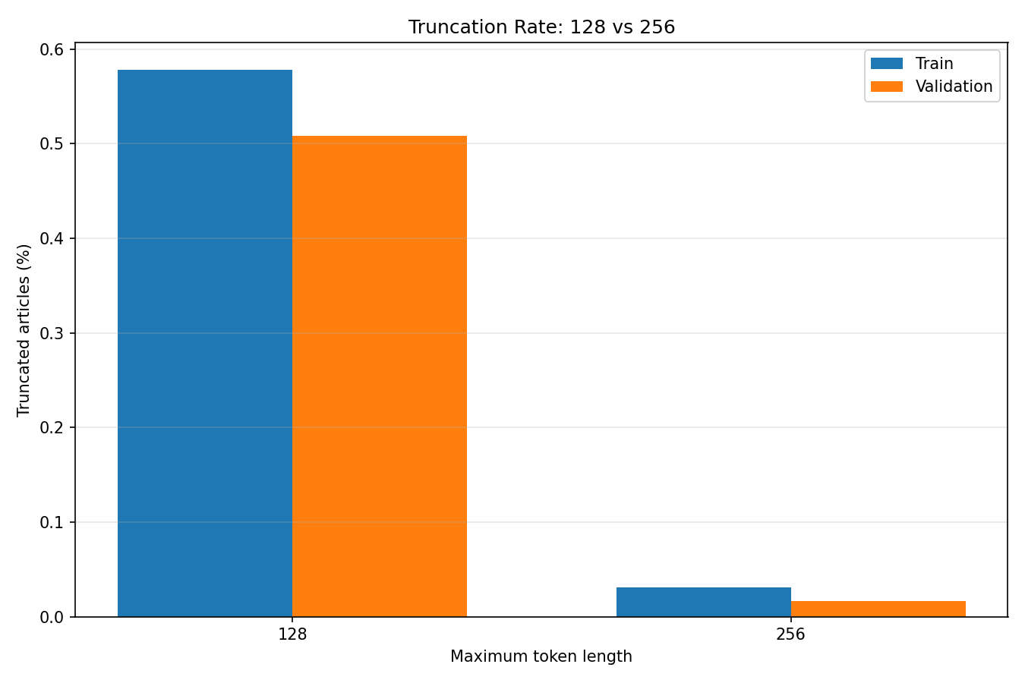
max_length = 128 giữ nguyên hơn 99,4% bài train
52,74
117
0,58%
token trung bình
token tại phân vị 99
bài train bị cắt ở 128
03
Notes:
SLIDE 3 — Nguyễn Hoàng Minh Nhựt (TV1) — 1:05
LỜI THOẠI
Khi đo bằng tokenizer của chính DistilBERT, mỗi bản tin train dài trung bình 52,74 token, xấp xỉ 53 token. Phân vị 99 là 117 token, bao gồm các special token.
Với max_length bằng 128, 0,58% bài train bị cắt, nghĩa là hơn 99,4% còn nguyên vẹn. Tỷ lệ trên validation là 0,51%. Nếu tăng lên 256, các tỷ lệ giảm xuống 0,03% và 0,02%, nhưng chiều dài tối đa tăng gấp đôi.
Vì vậy, nhóm chọn 128 như một cân bằng hợp lý giữa độ bao phủ và chi phí xử lý. Giảm một nửa chiều dài tối đa không đồng nghĩa chắc chắn giảm một nửa toàn bộ VRAM, vì còn trọng số và trạng thái tối ưu hóa. Nhóm không dùng test để quyết định ngưỡng này. Tiếp theo xin mời bạn Bảo Phúc trình bày Baseline và Frozen Encoder.
NGUỒN
D:/Github/AG-News-Classification-tri/docs/eda.md
D:/Github/AG-News-Classification-tri/docs/figures/token_length_distribution.png
D:/Github/AG-News-Classification-tri/docs/figures/truncation_comparison.png

Slide 4
Giao thức chung và Baseline TF-IDF
5.000 train 11.992 validation 7.600 test
Cùng tập con phân tầng, seed 42. Chọn cấu hình trên validation.
Thành phần | Cấu hình
TF-IDF | Unigram + bigram
Không gian đặc trưng | Tối đa 50.000
Bộ phân loại | Logistic Regression
Tham số | 200.004
87,86%
Validation Macro-F1
4,08 giây
Thời gian trên CPU
04
Notes:
SLIDE 4 — Bùi Đặng Bảo Phúc (TV2) — 1:05
LỜI THOẠI
Cảm ơn Nhựt. Để so sánh công bằng trong điều kiện GPU laptop, cả ba phương pháp đều huấn luyện trên cùng tập con phân tầng 5.000 mẫu, gồm 1.250 mẫu mỗi lớp, với seed 42. Nhóm chọn cấu hình bằng toàn bộ 11.992 mẫu validation và giữ riêng 7.600 mẫu test cho đánh giá cuối.
Baseline kết hợp TF-IDF unigram và bigram, tối đa 50.000 đặc trưng, với Logistic Regression. Mô hình có 200.004 tham số, chạy trên CPU khoảng 4,08 giây và đạt Validation Macro-F1 là 87,86%.
Đây là mốc so sánh mạnh về chi phí, giúp kiểm tra xem biểu diễn ngữ nghĩa của DistilBERT có đem lại lợi ích thực tế hay không.
NGUỒN
D:/Github/AG-News-Classification-tri/outputs/validation_comparison.csv
D:/Github/AG-News-Classification-tri/docs/BASELINE_NOTES.md

Slide 5
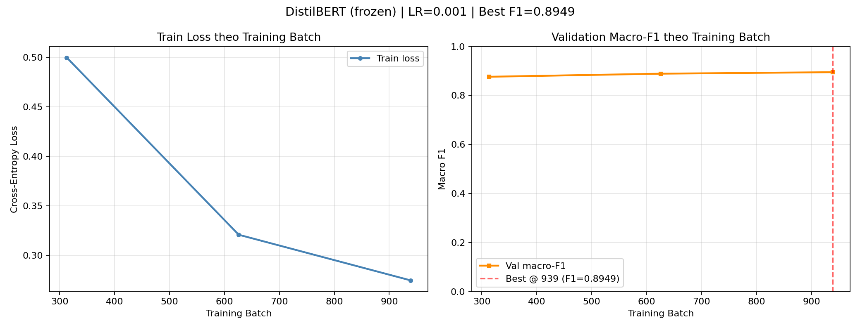
Frozen DistilBERT chỉ huấn luyện head
593.668
89,49%
42,08 giây
tham số học, bằng 0,89%
Validation Macro-F1
338,66 MiB CUDA
05
Notes:
SLIDE 5 — Bùi Đặng Bảo Phúc (TV2) — 1:25
LỜI THOẠI
Ở Frozen DistilBERT, nhóm đóng băng sáu tầng Transformer bằng requires_grad=False và đặt encoder ở eval để tắt dropout. Chỉ phần đầu phân loại với 593.668 tham số được cập nhật, tương đương 0,89% tổng mô hình.
Hai mức learning rate là 1e-3 và 5e-4 cho Validation Macro-F1 lần lượt khoảng 89,49% và 89,43%. Mức 1e-3 được chọn, cao hơn Baseline 1,63 điểm phần trăm.
Lượt chạy mất 42,08 giây, gồm khoảng 30,37 giây mã hóa đặc trưng và có cache đặc trưng. Bộ nhớ CUDA allocated cực đại là 338,66 MiB. Đồ thị cho thấy loss giảm qua ba epoch, nhưng encoder cố định nên không thể thích nghi biểu diễn với nhiệm vụ này. Xin mời bạn Đức Lĩnh trình bày Full Fine-tuning.
PHẢN BIỆN TV2
Hỏi: Vì sao cần eval ngoài requires_grad=False?
Đáp: requires_grad=False ngăn tính gradient cho tham số, còn eval tắt dropout trong encoder. Khi đó đặc trưng của encoder đóng băng ổn định qua các lần chạy.
Hỏi: Vì sao LR Frozen lớn gấp 20 lần Fine-tuning?
Đáp: Frozen chỉ học head mới khởi tạo nên có thể dùng bước cập nhật lớn hơn. Fine-tuning cập nhật cả trọng số tiền huấn luyện nên cần LR nhỏ để hạn chế phá vỡ biểu diễn đã học.
NGUỒN
D:/Github/AG-News-Classification-tri/outputs/frozen/run.json
D:/Github/AG-News-Classification-tri/outputs/lr_comparison.json

Slide 6
Full Fine-tuning cập nhật toàn bộ DistilBERT
66,96 triệu
5e-5
tham số, 100% mô hình
learning rate được chọn
Thiết lập | Giá trị
Encoder | 6 tầng đều cập nhật
Warmup tuyến tính | 10% số bước đầu
Gradient clipping | Max norm = 1,0
Độ chính xác hỗn hợp | AMP FP16 + GradScaler
Lựa chọn trên validation
LR 2e-5
91,1828% Macro-F1
LR 5e-5
91,2148% Macro-F1
06
Notes:
SLIDE 6 — Trần Đức Lĩnh (TV3) — 1:15
LỜI THOẠI
Cảm ơn Phúc. Full Fine-tuning mở khóa toàn bộ 66.956.548 tham số, gồm cả sáu tầng Transformer và head phân loại. Nhờ đó biểu diễn ngôn ngữ có thể thích nghi trực tiếp với bốn chủ đề của AG News.
Nhóm dùng linear warmup trong 10% số bước đầu rồi giảm dần learning rate, kết hợp cắt chuẩn gradient ở mức 1,0. Các biện pháp này giúp ổn định cập nhật ban đầu, không phải bảo đảm tuyệt đối chống catastrophic forgetting.
AMP FP16 dùng độ chính xác hỗn hợp và GradScaler để giảm chi phí tính toán. Giữa LR 2e-5 và 5e-5, mức 5e-5 đạt Validation Macro-F1 cao hơn: 91,2148% so với 91,1828%. Chênh lệch nhỏ nên đây là lựa chọn trong lượt chạy seed 42, chưa phải bằng chứng LR này luôn vượt trội.
PHẢN BIỆN TV3
Hỏi: Vì sao chỉ 5.000 mẫu và 3 epoch?
Đáp: Để kiểm soát các biến khi so sánh nhiều chế độ và LR trên GPU laptop. Kết quả chỉ áp dụng trực tiếp cho phạm vi thực nghiệm này. Cần thử toàn bộ dữ liệu và nhiều seed để kiểm tra khả năng khái quát.
Hỏi: AMP có làm giảm độ chính xác không?
Đáp: AMP có thể tạo sai khác số học. Autocast chọn kiểu dữ liệu theo phép toán, kết hợp FP32 và GradScaler nhằm tăng ổn định. Thực nghiệm này đạt F1 tốt với AMP nhưng chưa đối chứng FP32, nên chưa thể khẳng định độ chính xác hoàn toàn không đổi.
NGUỒN
D:/Github/AG-News-Classification-tri/outputs/finetune/run.json
D:/Github/AG-News-Classification-tri/outputs/lr_comparison.json
D:/Github/AG-News-Classification-tri/src/transformer.py

Slide 7
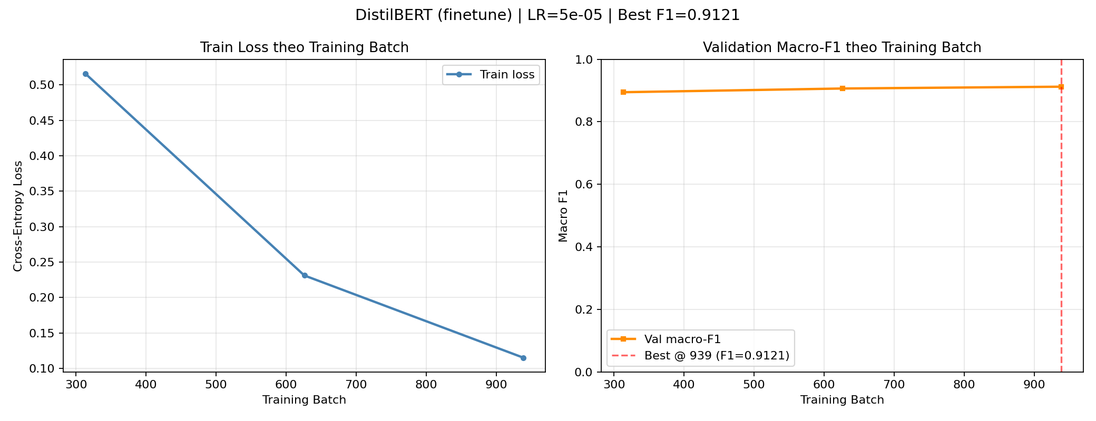
Fine-tuning hội tụ trong 3 epoch
89,45%
151,44 giây
1,29 GiB
F1 ngay sau epoch 1
Train, validation và lưu
CUDA allocated cực đại
07
Notes:
SLIDE 7 — Trần Đức Lĩnh (TV3) — 1:15
LỜI THOẠI
Ngay sau epoch đầu, Fine-tuning đạt 89,45% Validation Macro-F1, gần mức cao nhất 89,49% của Frozen sau ba epoch. Đến epoch ba, train loss giảm xuống 0,1149 và Validation Macro-F1 đạt 91,21%.
Đường học cho thấy F1 tăng trong ba epoch đã quan sát. Chúng em không kết luận tuyệt đối rằng mô hình không thể quá khớp nếu huấn luyện lâu hơn.
Mặc dù cập nhật số tham số gấp khoảng 112,8 lần Frozen, lượt chạy Fine-tuning chỉ mất 151,44 giây, xấp xỉ 2,5 phút, trên RTX 4060 Laptop. Bộ nhớ CUDA allocated cực đại là khoảng 1.325 MiB, tương đương 1,29 GiB. Đây không phải tổng VRAM của toàn hệ thống. Thời gian log bao gồm train, validation và lưu mô hình. Tiếp theo xin mời bạn Đình Trí trình bày kết quả test và phân tích lỗi.
NGUỒN
D:/Github/AG-News-Classification-tri/outputs/finetune/run.json
D:/Github/AG-News-Classification-tri/outputs/finetune/training_summary.png

Slide 8
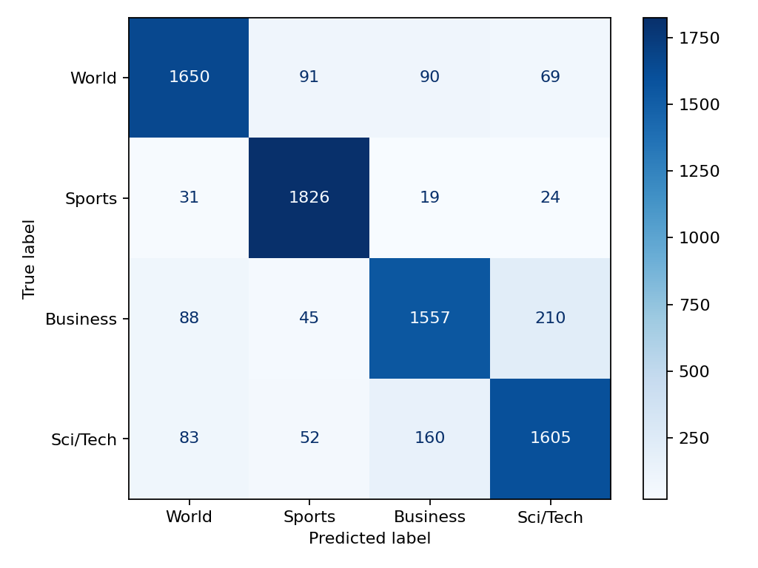

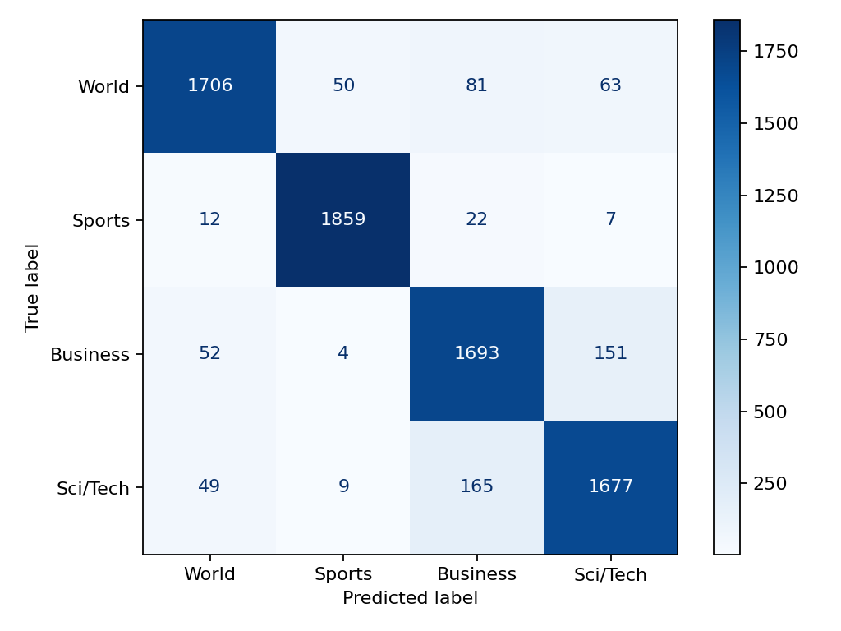
Fine-tuning dẫn đầu trên 7.600 mẫu test
Mô hình | Macro-F1 | Accuracy | Δ F1 so với Baseline
TF-IDF + LR | 87,28% | 87,34% | Mốc so sánh
Frozen | 89,27% | 89,25% | +1,98 điểm %
Full Fine-tuning | 91,26% | 91,25% | +3,98 điểm %
TF-IDF + LR
Frozen
Full Fine-tuning
F1 so với Frozen: Business +3,42 điểm % Sci/Tech +2,05 điểm %
08
Notes:
SLIDE 8 — Nguyễn Đình Trí (TV4) — 1:20
LỜI THOẠI
Cảm ơn Lĩnh. Sau khi khóa cấu hình bằng validation, cả ba mô hình được đánh giá theo giao thức cuối trên cùng 7.600 mẫu test, mỗi lớp 1.900 mẫu.
Baseline đạt 87,28% Macro-F1. Frozen đạt 89,27%, tăng 1,98 điểm phần trăm so với Baseline nếu tính từ số chưa làm tròn. Fine-tuning dẫn đầu với 91,26%, tăng 3,98 điểm so với Baseline và 1,99 điểm so với Frozen.
Ba confusion matrix cho thấy Sports là lớp dễ nhất, với F1 trên 97% ở cả hai mô hình DistilBERT. Bước cải thiện của Fine-tuning so với Frozen tập trung rõ ở Business với 3,42 điểm và Sci/Tech với 2,05 điểm F1.
PHẢN BIỆN TV4
Hỏi: Vì sao chọn Macro-F1 dù dữ liệu cân bằng?
Đáp: Macro-F1 là trung bình F1 của từng lớp. Mỗi F1 kết hợp precision và recall, nên cho thấy chất lượng đồng đều giữa các lớp. Accuracy vẫn được báo cáo bổ sung. Macro-F1 không đơn thuần là trung bình điều hòa của precision và recall toàn cục.
Hỏi: Cờ --config-finalized dùng để làm gì?
Đáp: Cờ xác nhận cấu hình đã khóa và kích hoạt các kiểm tra giao thức, mã băm mô hình và dữ liệu. Nó hỗ trợ kiểm soát test-set snooping nhưng vẫn cần người làm thực nghiệm tuân thủ quy trình.
NGUỒN
D:/Github/AG-News-Classification-tri/outputs/comparison.csv
D:/Github/AG-News-Classification-tri/outputs/finetune/test_metrics.json
D:/Github/AG-News-Classification-tri/outputs/frozen/test_metrics.json
D:/Github/AG-News-Classification-tri/outputs/baseline/test_confusion_matrix.png
D:/Github/AG-News-Classification-tri/outputs/frozen/test_confusion_matrix.png
D:/Github/AG-News-Classification-tri/outputs/finetune/test_confusion_matrix.png

Slide 9
Business và Sci/Tech chiếm gần nửa số lỗi
47,52%
Nhóm giả thuyết | Số mẫu
Chồng lấn chủ đề | 10
Nghi vấn nhãn gốc | 4
Thiếu ngữ cảnh | 4
Đa nghĩa thực thể | 2
Tổng mẫu đã đọc | 20
316 / 665 lỗi
nhầm giữa Business và Sci/Tech
20 mẫu đọc định tính
0 mẫu vượt 128 token
Mẫu định tính không đại diện cho toàn bộ lỗi test.
49 ca kiểm thử trong mã nguồn. Số ca chạy đạt phụ thuộc trọng số sẵn có.
09
Notes:
SLIDE 9 — Nguyễn Đình Trí (TV4) — 1:10
LỜI THOẠI
Fine-tuning dự đoán sai 665 trên 7.600 mẫu. Trong đó, Sci/Tech nhầm Business có 165 mẫu và chiều ngược lại có 151 mẫu. Tổng 316 lỗi này chiếm 47,52% toàn bộ lỗi.
Nhóm đọc 20 mẫu lỗi đại diện theo các cặp nhầm lẫn. Phân nhóm định tính gồm 10 trường hợp chồng lấn chủ đề, 4 trường hợp nghi vấn nhãn, 4 trường hợp thiếu ngữ cảnh và 2 trường hợp đa nghĩa thực thể. Cả 20 mẫu đều không vượt 128 token. Điều này chỉ loại trừ việc bị cắt ở các mẫu đã đọc, không chứng minh truncation không gây lỗi trên toàn bộ test.
Các giải thích là giả thuyết định tính cần rà soát, không phải kết luận về cơ chế Attention. Bộ mã nguồn có 49 ca kiểm thử. Các báo cáo chạy có số đạt và skip khác nhau tùy trọng số sẵn có, vì vậy không khẳng định 49/49 đã chạy đạt trên máy hiện tại. Xin mời bạn Đăng trình bày Demo và kết luận.
CHI TIẾT KIỂM THỬ
docs/INTEGRATION.md ghi 49 ca, 46 đạt và 3 skip. docs/report_vi.md ghi 47/49 đạt và 2 skip. outputs/testing_summary.json ghi lượt chạy cũ 46/46 đạt. Mã nguồn hiện tại định nghĩa 49 ca. Đây là các báo cáo khác thời điểm/môi trường, không phải kết quả kiểm thử mới trong buổi tạo slide.
NGUỒN
D:/Github/AG-News-Classification-tri/outputs/finetune/error_summary.json
D:/Github/AG-News-Classification-tri/outputs/finetune/error_review.csv
D:/Github/AG-News-Classification-tri/docs/INTEGRATION.md
D:/Github/AG-News-Classification-tri/docs/report_vi.md
D:/Github/AG-News-Classification-tri/outputs/testing_summary.json

Slide 10
Demo dự đoán và các bản tin giao thoa
python scripts/demo.py --run finetune
8 / 8
“Alert shuts Los Angeles airport”
bản tin độc lập dự đoán đúng
“security breach” trong ngữ cảnh sân bay
Nhãn gốc: World
Ví dụ test | Nhãn gốc | TF-IDF | Frozen | Fine-tuning
Sân bay Los Angeles | World | Sci/Tech | Sci/Tech | World
Khí thải chăn nuôi California | Sci/Tech | World | Business | Sci/Tech
Bảng kết quả đã lưu dùng khi demo offline. 8/8 chỉ là minh họa.
10
Notes:
SLIDE 10 — Đỗ Hoàng Đăng (TV5) — 1:20
LỜI THOẠI
Cảm ơn Trí. Demo gồm tám bản tin tiếng Anh độc lập, chia đều bốn chủ đề. Theo kết quả đã lưu, Fine-tuning dự đoán đúng 8/8. Tập minh họa nhỏ này dùng kiểm tra luồng dự đoán, không thay thế benchmark 7.600 mẫu.
Với các ví dụ đã chọn từ test, bản tin sân bay Los Angeles đóng cửa vì security breach có nhãn World. Baseline và Frozen cùng dự đoán Sci/Tech, còn Fine-tuning dự đoán World. Đây là ví dụ cho thấy Fine-tuning phân biệt ngữ cảnh tốt hơn trong trường hợp cụ thể.
Ví dụ California nói về quy định giảm ô nhiễm từ chất thải chăn nuôi bò sữa, không phải khí thải ô tô. Nhãn test là Sci/Tech. Baseline dự đoán World, Frozen dự đoán Business và Fine-tuning dự đoán Sci/Tech.
Các ví dụ được lựa chọn để minh họa. Chúng không chứng minh mô hình luôn xử lý đúng mọi bản tin giao thoa.
THAO TÁC DEMO
Từ thư mục dự án: python scripts/demo.py --run finetune
Dự đoán câu tự nhập: python -m src.main predict --run finetune --text "World leaders met to discuss an international peace agreement."
Thư mục hiện tại thiếu model.safetensors/config của DistilBERT. Cần chép checkpoint đã huấn luyện trước khi chạy live. Nếu chưa có, dùng bảng kết quả đã lưu trên slide và docs/demo.md. Không chạy lại train trong thời gian trình bày.
NGUỒN
D:/Github/AG-News-Classification-tri/docs/demo.md
D:/Github/AG-News-Classification-tri/outputs/demo_predictions.csv
D:/Github/AG-News-Classification-tri/scripts/demo.py

Slide 11
Fine-tuning đáng chọn trong phạm vi thực nghiệm
+1,99 điểm %
Macro-F1 so với Frozen, giảm 18,6% số lỗi
Lựa chọn theo tài nguyên
Hạn chế và hướng mở rộng
Có GPU: Full Fine-tuning
2,5 phút, 1,29 GiB CUDA allocated
Chỉ CPU: TF-IDF + Logistic Regression
5.000 mẫu, một seed, nhãn giao thoa
Toàn bộ 107.925 mẫu, nhiều seed
Thử LoRA và phân loại đa nhãn
11
Notes:
SLIDE 11 — Đỗ Hoàng Đăng (TV5) — 1:10
LỜI THOẠI
Từ thực nghiệm này, Full Fine-tuning tăng 1,99 điểm phần trăm Macro-F1 so với Frozen và 3,98 điểm so với TF-IDF. Số lỗi giảm từ 817 xuống 665, tương đương 18,6% so với Frozen. Chi phí ghi nhận là khoảng 2,5 phút và 1,29 GiB bộ nhớ CUDA allocated cực đại.
Với GPU và phạm vi 5.000 mẫu của thí nghiệm, Full Fine-tuning là lựa chọn đáng cân nhắc. Khi chỉ có CPU, TF-IDF là lựa chọn tiết kiệm. Frozen và Fine-tuning có cùng cấu trúc forward khi dự đoán, nên chi phí lý thuyết tương đương. Chưa có benchmark latency độc lập để khẳng định thời gian thực tế hoàn toàn bằng nhau.
Hạn chế là chỉ một seed, tập con nhỏ và một số nhãn giao thoa. Hướng mở rộng gồm huấn luyện trên toàn bộ 107.925 mẫu, thử nhiều seed, so sánh thêm LoRA và nghiên cứu dữ liệu đa nhãn cho Business/Sci/Tech. Cảm ơn thầy/cô và các bạn đã lắng nghe.
PHẢN BIỆN TV5
Hỏi: Frozen có dự đoán nhanh hơn Fine-tuning không?
Đáp: Hai chế độ dùng cùng kiến trúc forward nên chi phí suy luận dự kiến tương đương dưới cùng batch, precision và phần cứng. Frozen giảm chủ yếu chi phí huấn luyện. Thời gian thực tế cần đo, không khẳng định bằng nhau tuyệt đối.
Hỏi: Xử lý giao thoa Business và Sci/Tech thế nào?
Đáp: Có thể thử top-2 tagging khi xác suất gần nhau, với ngưỡng chọn trên validation. Đây là heuristic. Muốn làm multi-label đúng nghĩa cần nhãn đa chủ đề, đầu ra/loss phù hợp và đánh giá riêng. Softmax đơn nhãn không tự trở thành mô hình multi-label.
NGUỒN
D:/Github/AG-News-Classification-tri/outputs/comparison.csv
D:/Github/AG-News-Classification-tri/outputs/finetune/run.json
D:/Github/AG-News-Classification-tri/docs/eda.md

